Slide 1
МАДОУ «Детский сад №30» г. Хабаровск
ПРИМЕНЕНИЕ ИНТЕРАКТИВНЫХ ОБРАЗОВАТЕЛЬНЫХ
ТЕХНОЛОГИЙ ВО II МЛАДШЕЙ ГРУППЕ В НОД ПО РАЗВИТИЮ РЕЧИ
(РУССКАЯ НАРОДНАЯ СКАЗКА«РЕПКА»)
Воспитатели
Кудряшова Т.И. Меркулова Н.В.

Slide 2
Хоровод - на начальном этапе взрослый является ведущим, т.к. дети самостоятельно выполнить задание по очереди не могут. Воспитатель с помощью предмета учит детей выполнять задание по очереди, тем самым воспитывает у них такие качества, как умение выслушивать ответы и не перебивать друг друга.
Интерактивная технология «Хоровод» способствует формированию начальных навыков произвольного поведения у дошкольников.

Slide 3
Работа в парах - дети учатся взаимодействовать друг с другом, объединяясь в пары по желанию.
Работая в паре, дети совершенствуют умение договариваться, последовательно, сообща выполнять работу. Интерактивное обучение в парах помогает выработать навыки сотрудничества в ситуации камерного общения.

Slide 4
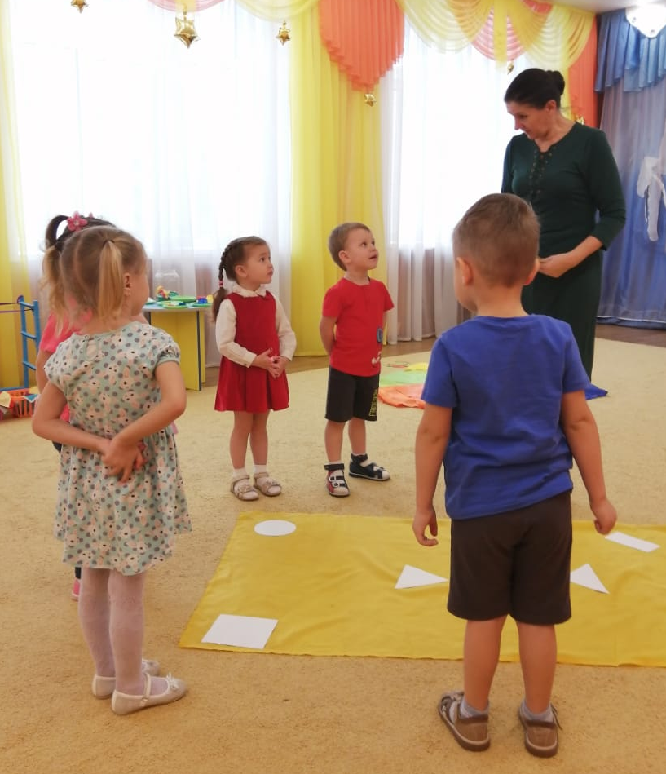
«ПОЧИНИМ КОВЁР» (хоровод)

Slide 5
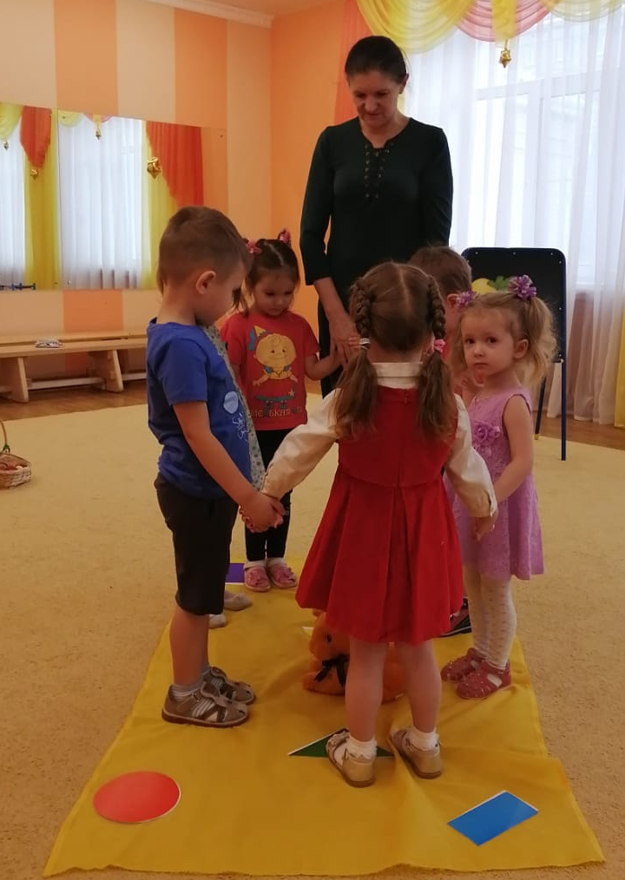
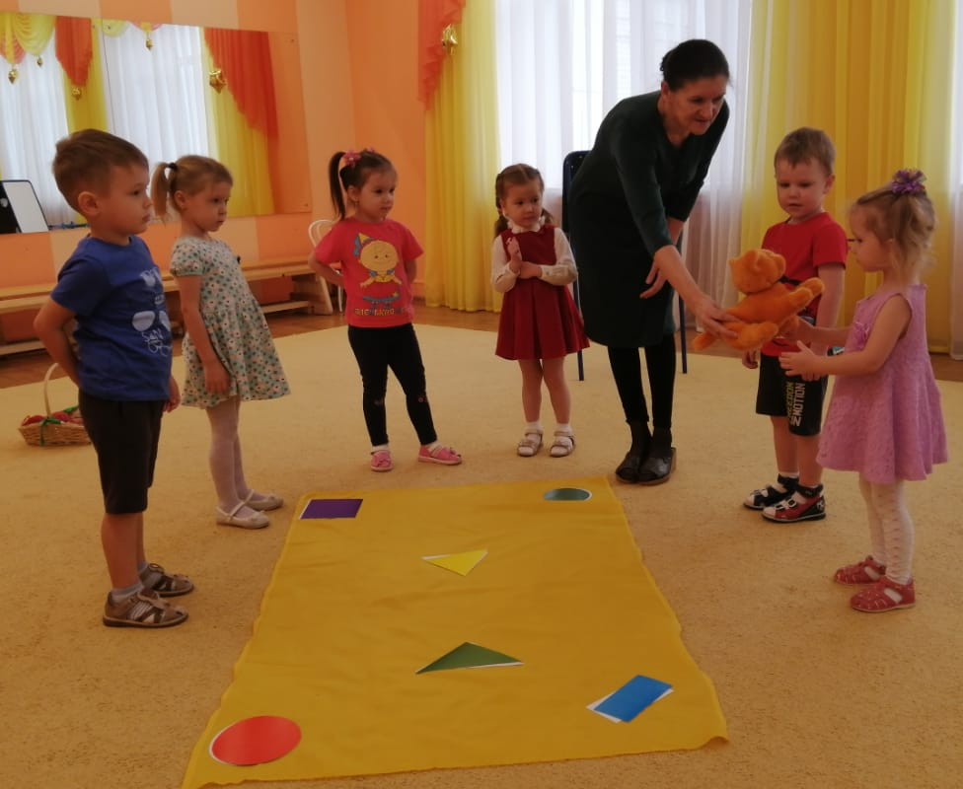

Slide 6
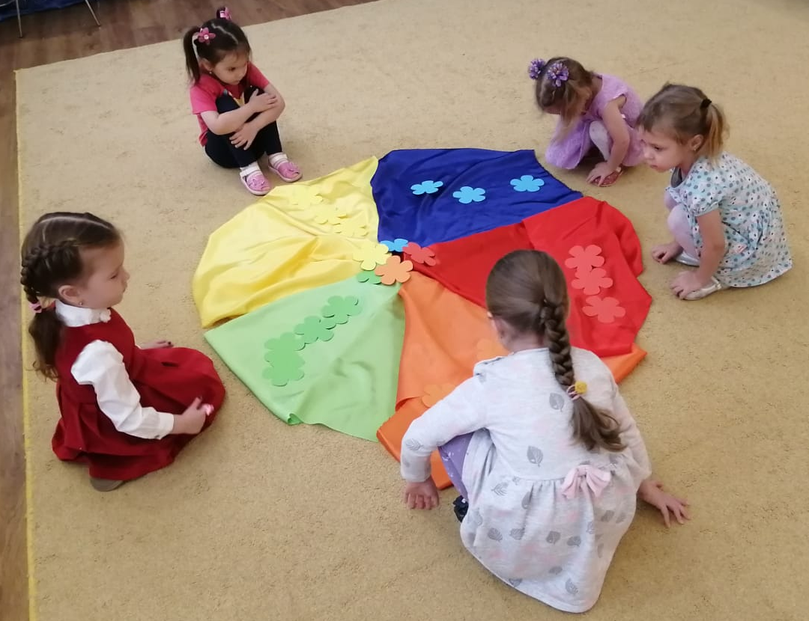
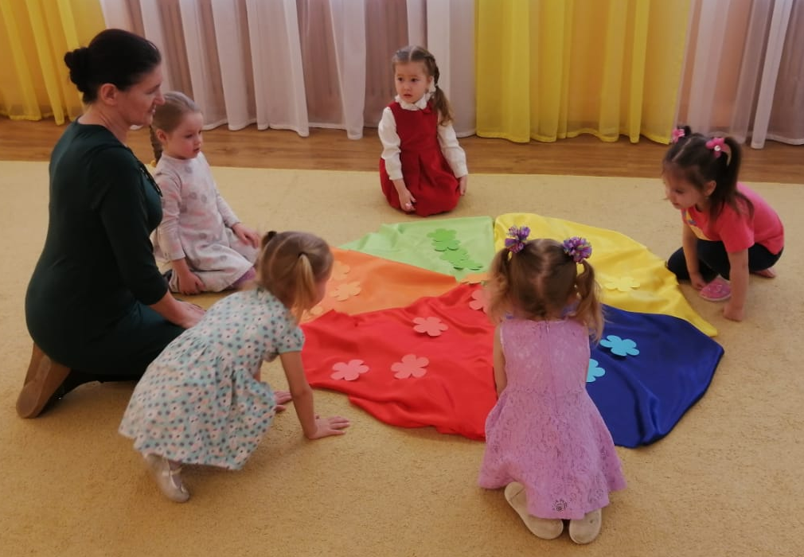
«РАЗЛОЖИ ЦВЕТОЧКИ» (хоровод)

Slide 7
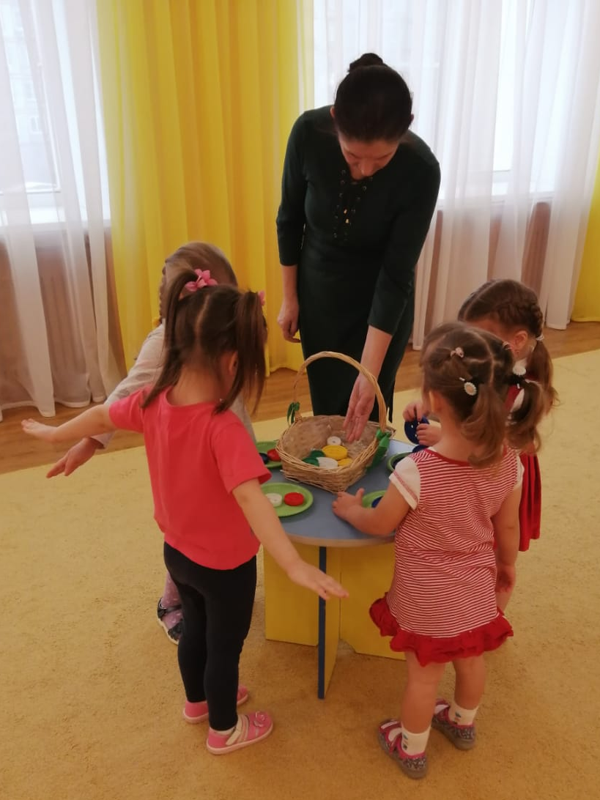
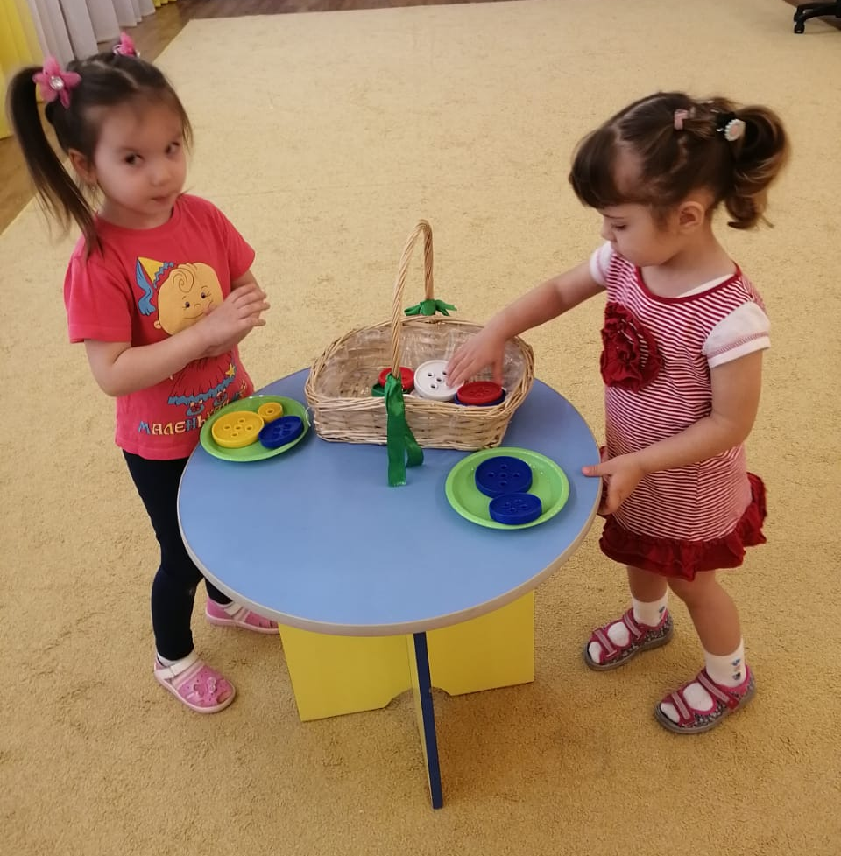
«ЗОЛУШКА» (в парах)

Slide 8
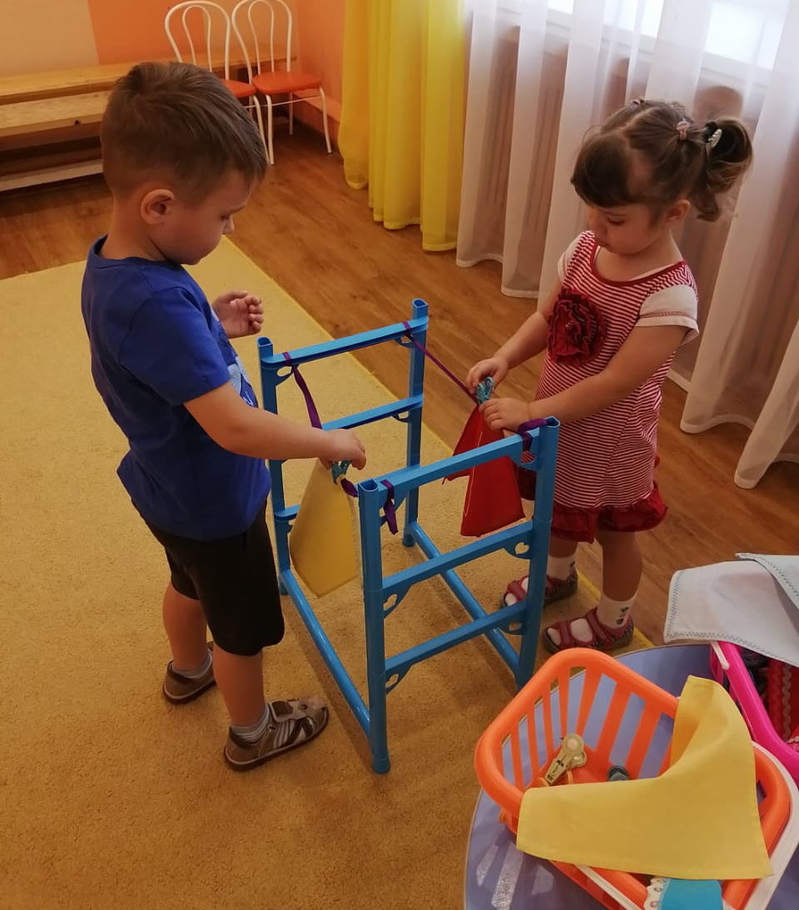
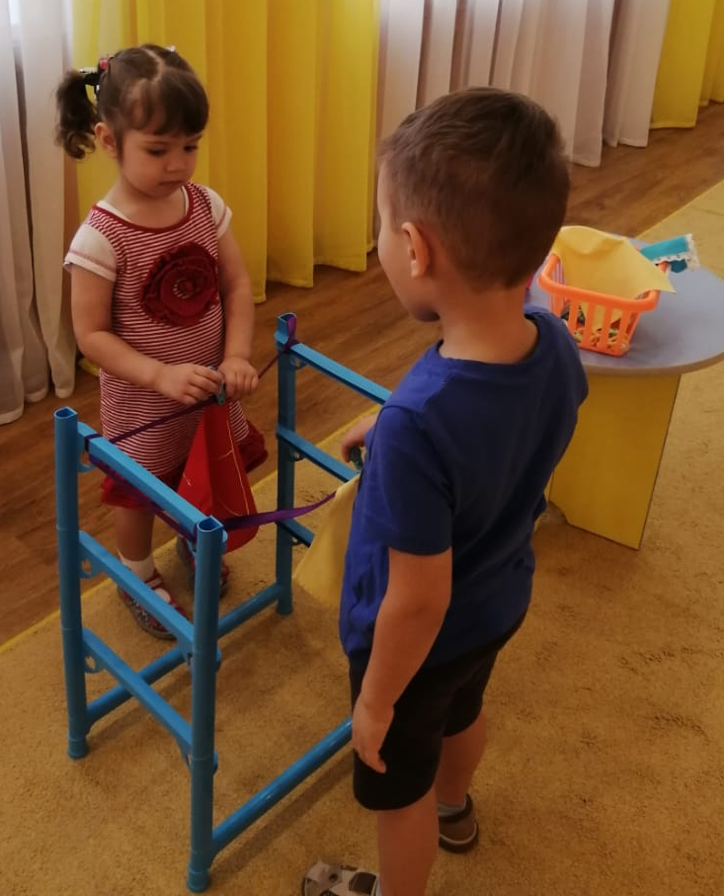
«ПРИЩЕПКИ» (в парах)

Slide 9
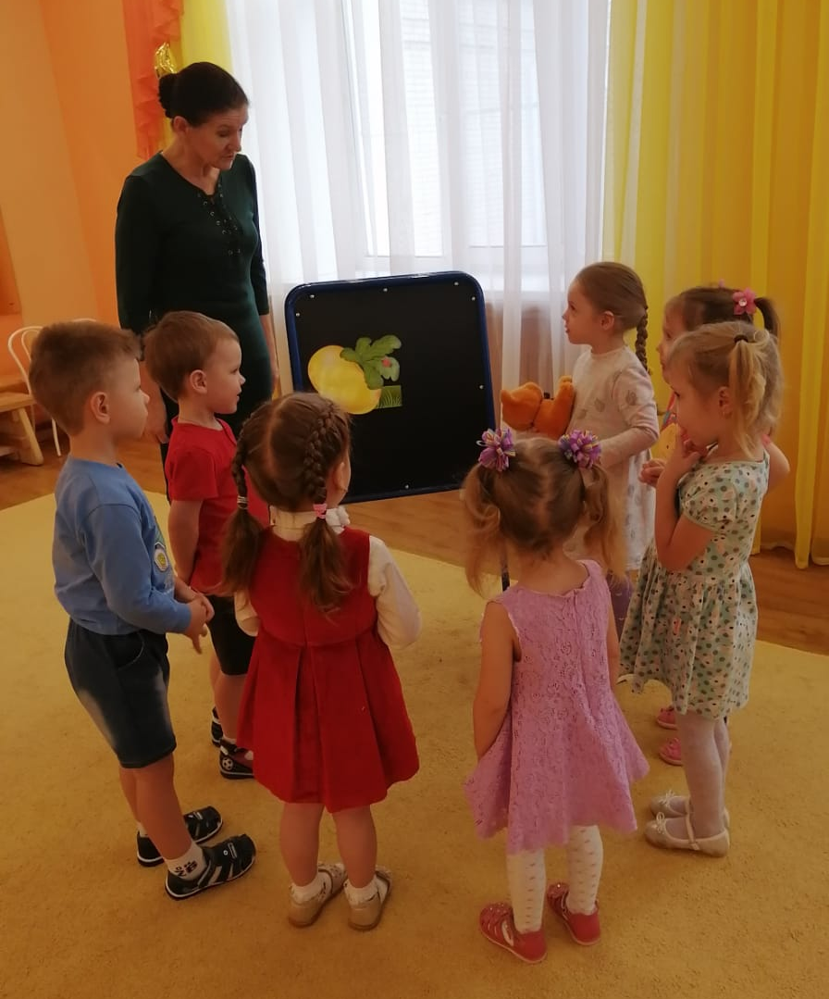
«СКАЖИ КАКАЯ» (хоровод)

Slide 10
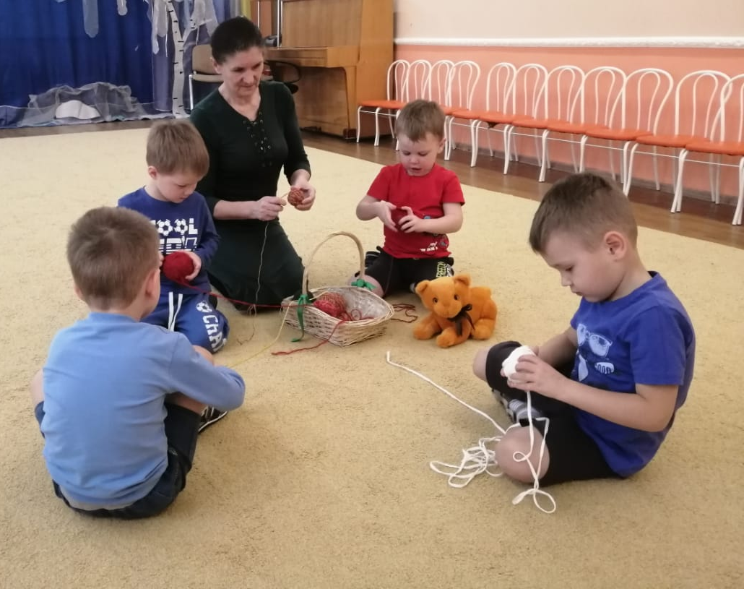
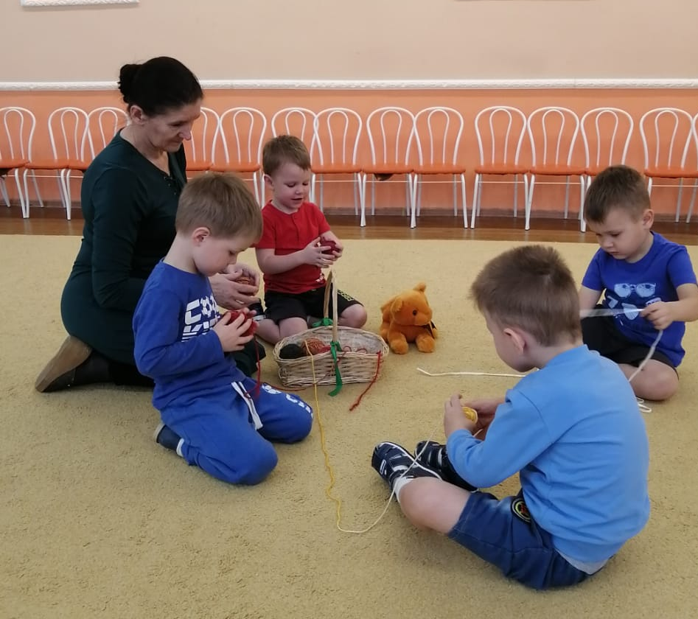
«СМОТАЙ КЛУБОЧКИ»
(в парах, хоровод)

Slide 11
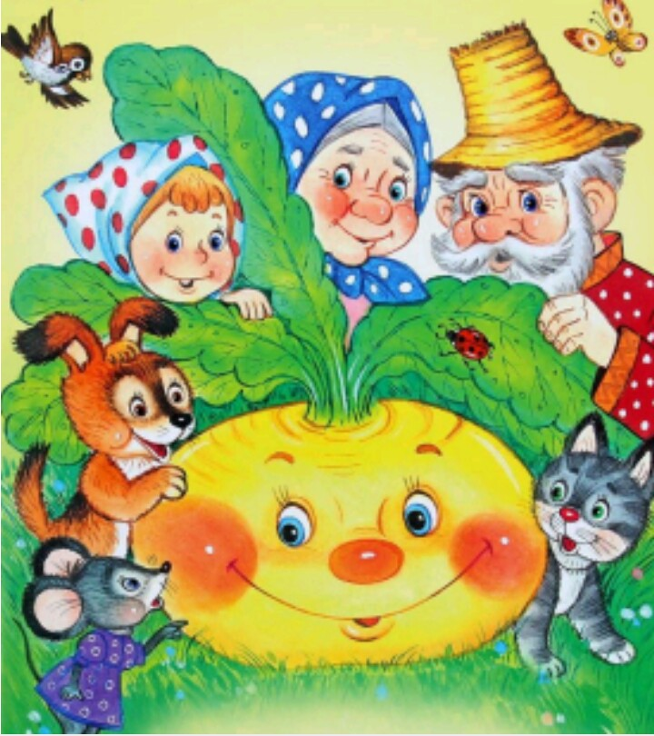
БЛАГОДАРИМ
ЗА
ВНИМАНИЕ!
Выполнили: Кудряшова Т.И.
Меркулова Н.В.
Ермолович А.Г.

